Slide 1

Presenta tu personaje

Slide 2

Saludo y NOMBRE

Slide 3

Lugar de procedencia

Slide 4
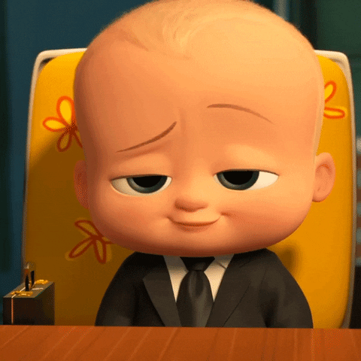
OFICIO O PROFESIÓN

Slide 5
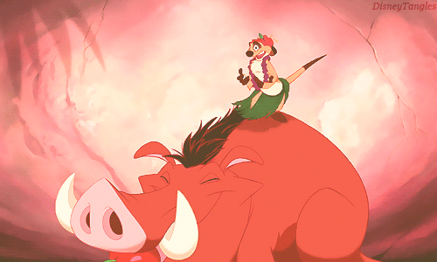
Hobby o gustos

Slide 6
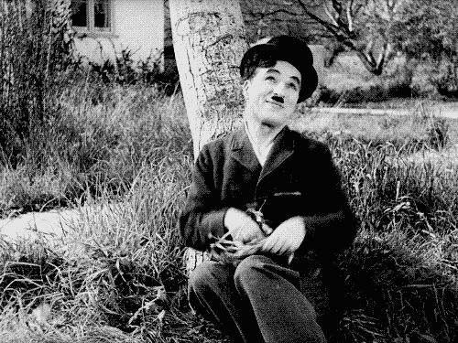
Gracias

